Slide 1
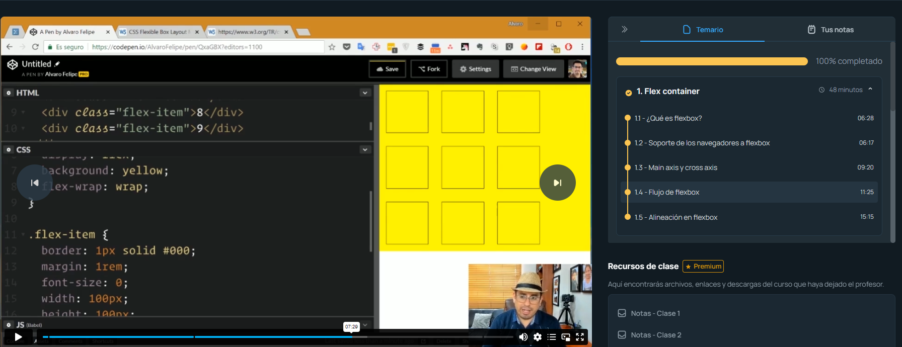

Slide 2
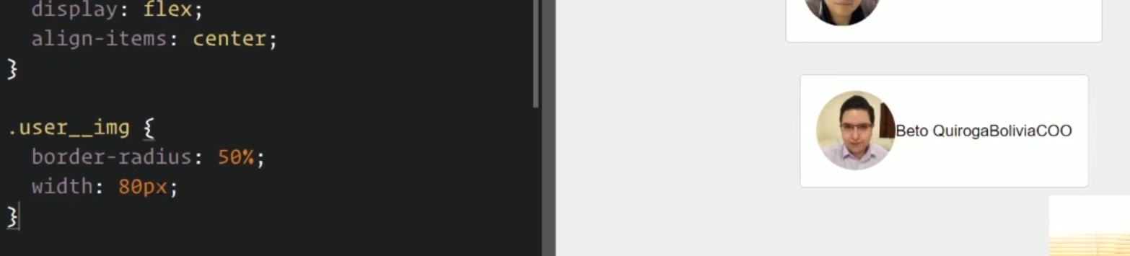
Cuando puso width 25% la imagen se deformo, así que lo que hizo fue poner alig-ittems, center
Tambien para esa imagen se puede usar grid, ya que se puede dividir la tarjeta en 2 y tener 20 y 80%

Slide 3
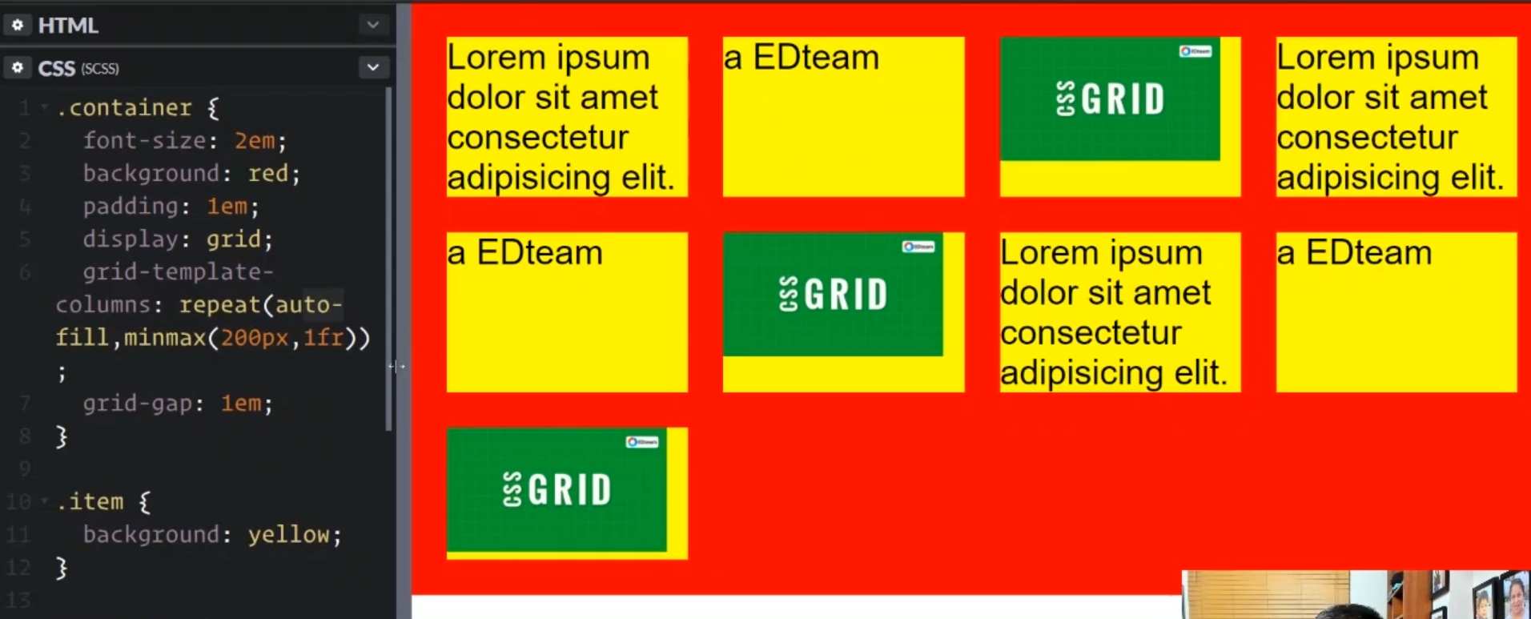

Slide 4
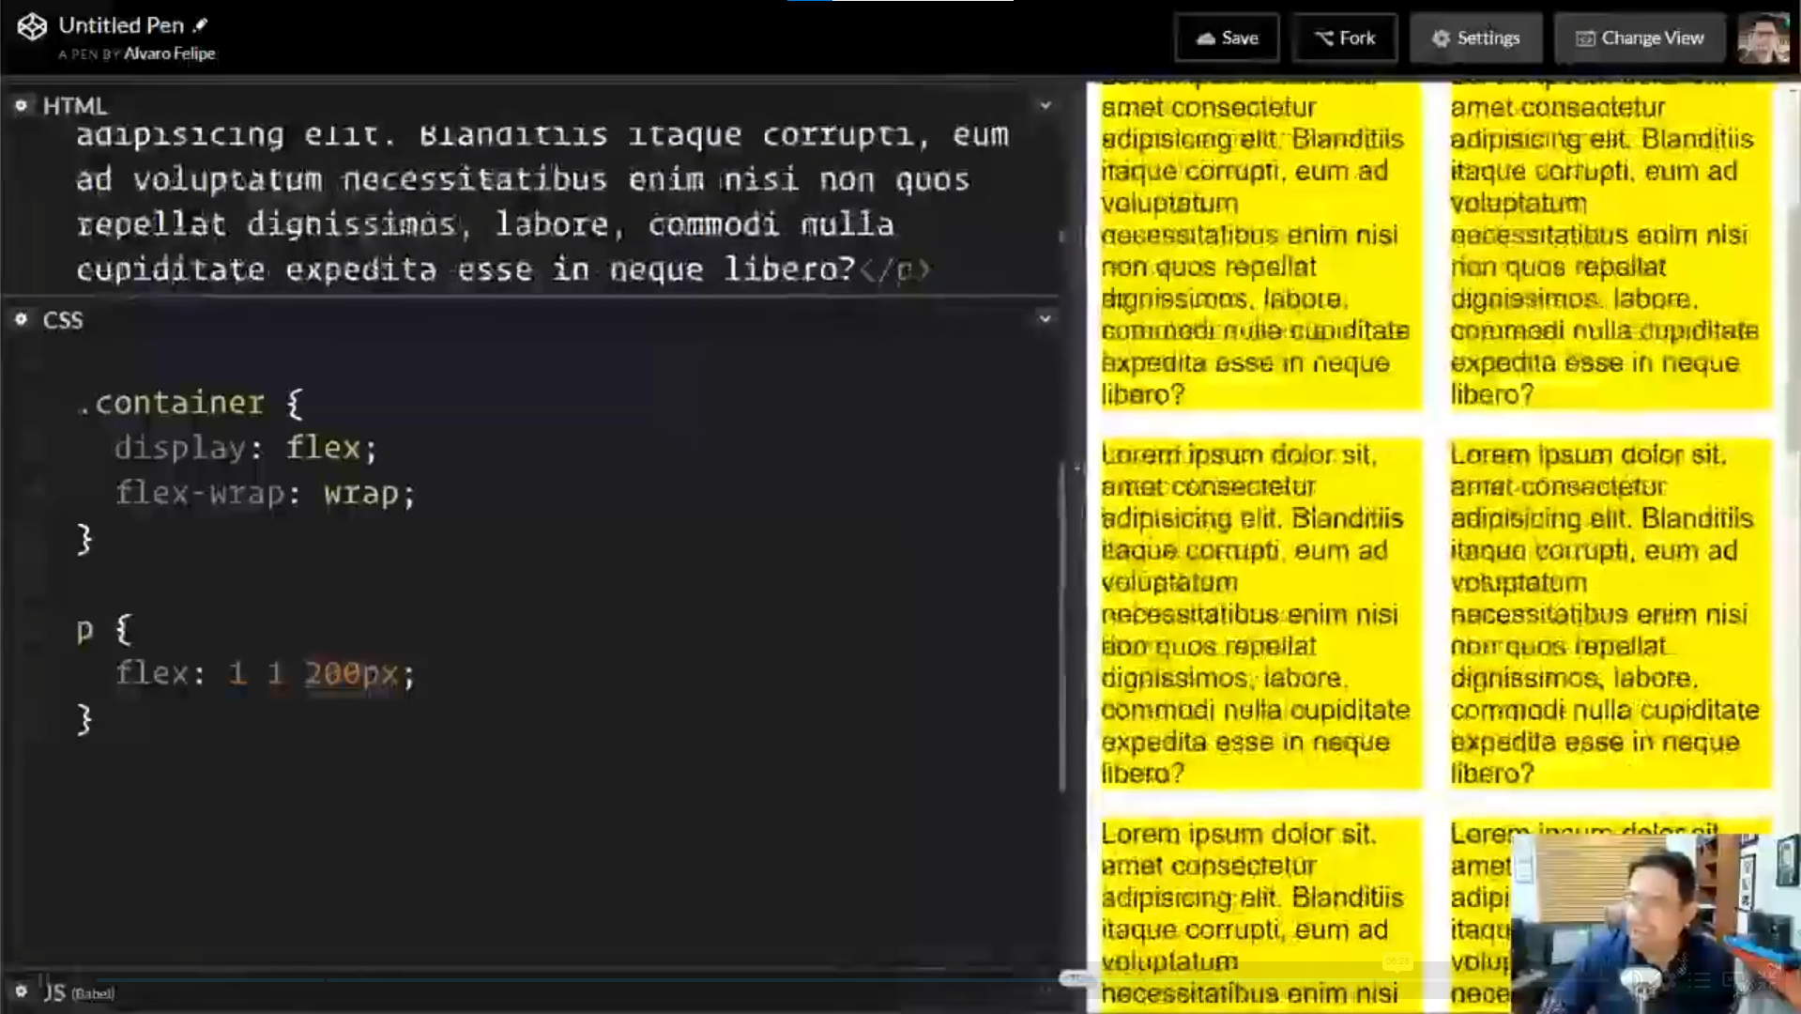

Slide 5
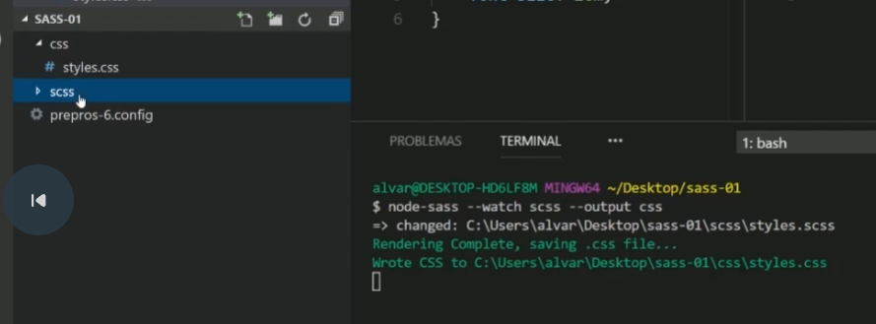

Slide 6
